Slide 1
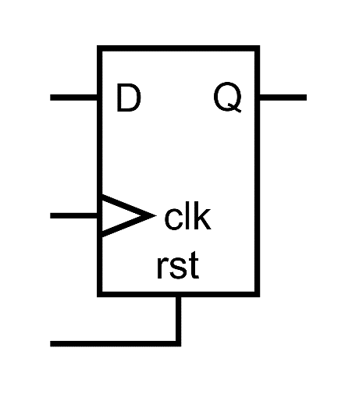
Architecture du module Counter_unit
Q
+1
End_counter_int
0
=
End_counter
Le module Counter_unit compte Cte =10^8 cycles d’horloge (correspondant à 1 s pour l’horloge de 100 MHz).
Le compteur atteint de la value Cte-1 (il commence de 0), le signal end_counter =1 et le compteur revient à zéro à l’aide d’un multiplexeur.
0x00
1
28
bits
1 bit
Cte-1
28 bits
1 bit
Counter_Unit

Slide 2
Architecture du module Counter_Cycle
counter_cycle
+1
1
End_counter_cycle
0
0
=
1
0x00
1
3 bits
1 bit
2*Nb_cycle -1
End_counter
1 bit
Counter_Cycle
Le premier multiplexeur permet d'augmenter la valeur du cycle de counter_cycle lorsque le signal end_counter =1.
Le second multiplexeur permet de remettre à zéro la valeur de counter_cycle lorsqu'elle atteint la valeur maximale du cycle allumé/éteint.
End_counter_cycle = 1 lorsque le compteur finit de compter le nombre de cycle allumé/éteint.

Slide 3
Machine à états (FMS)
End_counter_cycle
Valide
Idle = « 111»
Valide =‘0’
1
AND
End_counter
1
1
Restart= ‘0’, Valide =‘1’
Restart= ‘1’,
Rouge = « 001»
Restart= ‘0’, Valide =‘0’
Restart= ‘1’,
Restart= ‘0’,
Valide =‘1’
Restart= ‘0’, Valide =‘1’
Restart= ‘1’,
Bleu = « 100»
Restart= ‘0’, Valide =‘0’
Restart= ‘0’, Valide =‘1’
Vert = « 010»
Restart= ‘0’, Valide =‘0’

Slide 4
counter_cycle
FMS
1
Valide
Led_output
1
Current_state
3
Restart
Next_state
1
Clk
1
resetn
1
Led_output = « 000 » si counter_y=cycle mod 2 =0
sinon « 111» (pour idle)
« 001» (pour rouge)
« 100» (pour bleu)
« 010» (pour vert)

Slide 5
Architecture avec les signaux
Tp_fsm
clk
End_counter
1
resetn
End_counter_cycle
Counter_cycle
LED_out
1
3
restart
Valide
Led_output
1

Slide 6
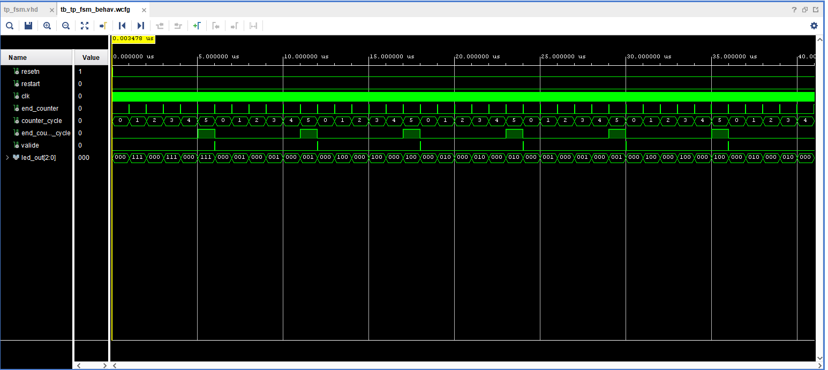
Chronogramme de simulation pour 100 cycle horloge de counter_unit
Counter_cycle compte de 0 à 5, il est égal à 2 fois le nombre de clignotements de la LED . Il est ensuite remis à zéro.
End_counter _cyle prend 1 lorsque counter_cycle atteint la valeur maximale.
Le singal valide =1 lorsque la LED a fini de clignoter 3 fois.
La LED change de couleur après 3 clignotements.

Slide 7
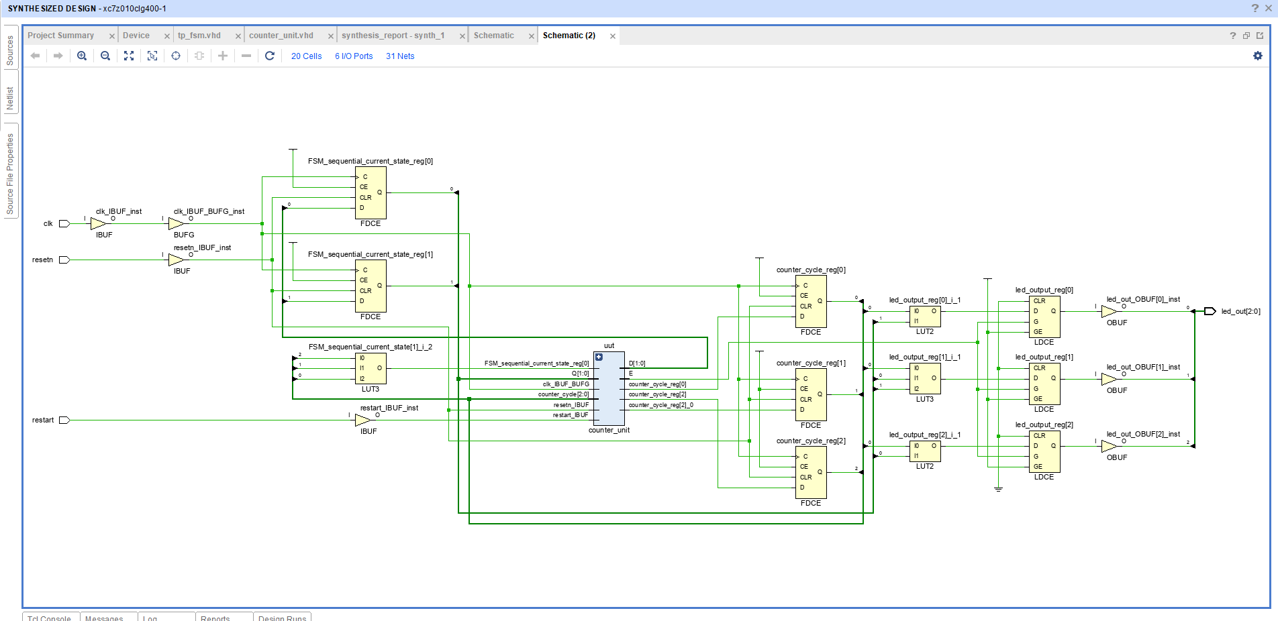
Schéma de synthèse
Counter_cycle

Slide 8
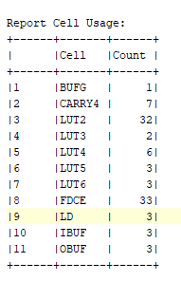
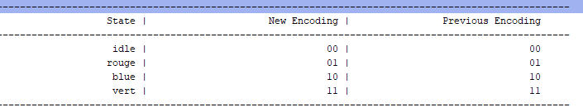
Rapport de synthèse
Rapport sur le nombre de registre:
28 registres pour le module counter_unit
2 registres pour la machine à états
3 registres pour le compteur counter_cycle
3 registres pour les signaux de sortie led_out
Total: 36 registres = 33 FDCE + 3 LD
NB: Vivado a utilisé 3 Latch, normalement il faut écrire le code de façon à éviter l'utilisation de Latch.
3 IBUF (input buffer : resetn, restart, clk)
3 OBUF (output buffer : led_out)
La machine à états avec 4 états: idle, rouge, blue, vert

Slide 9
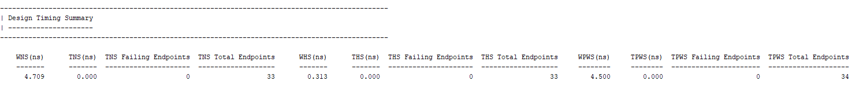
Rapport de timming
Le nombre de total négative slack (TNS) est 0, le nombre de total hold slack est 0, donc il n’y a pas problème de timming

Slide 10
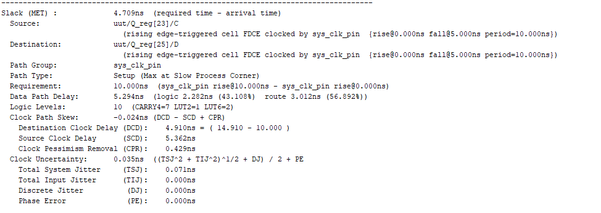
Point départ du chemin critique
Q_reg (23) du module counter_unit
Point d’arrivée du chemin critique
Q_reg (25) du module counter_unit

